Slide 1


Slide 2


Slide 3
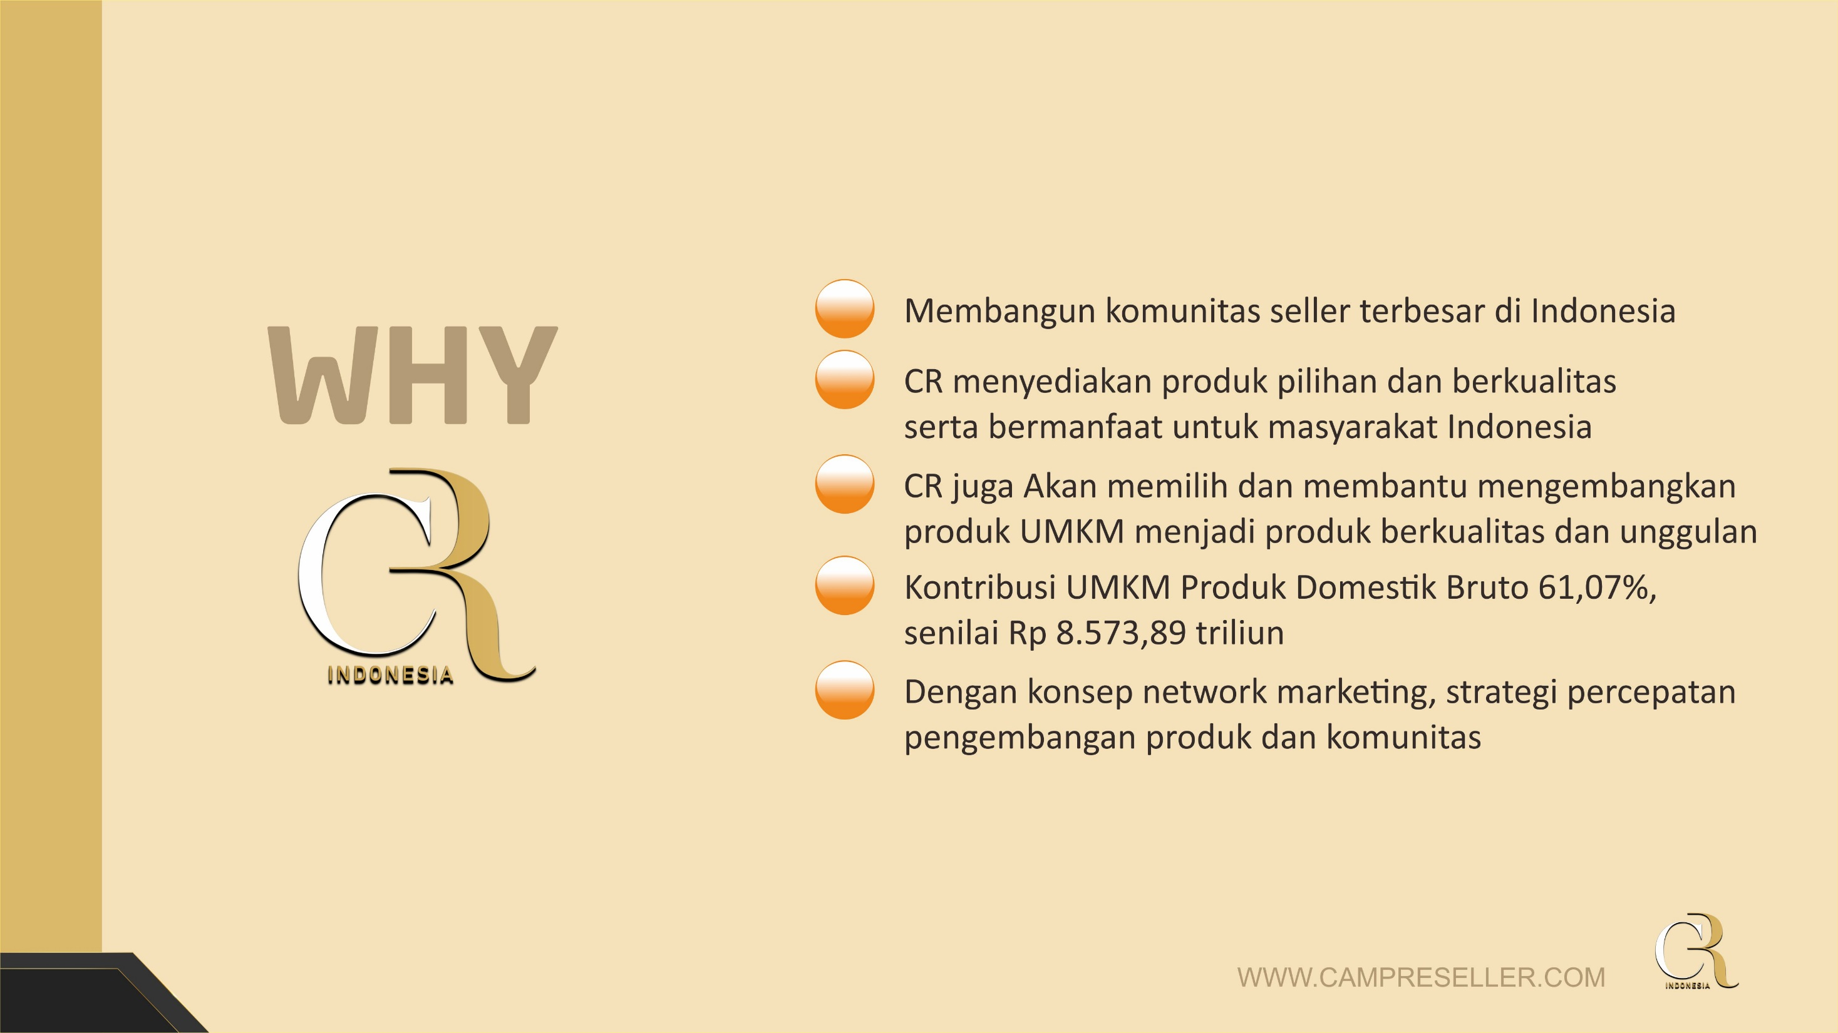

Slide 4


Slide 5


Slide 6


Slide 7


Slide 8


Slide 9


Slide 10


Slide 11
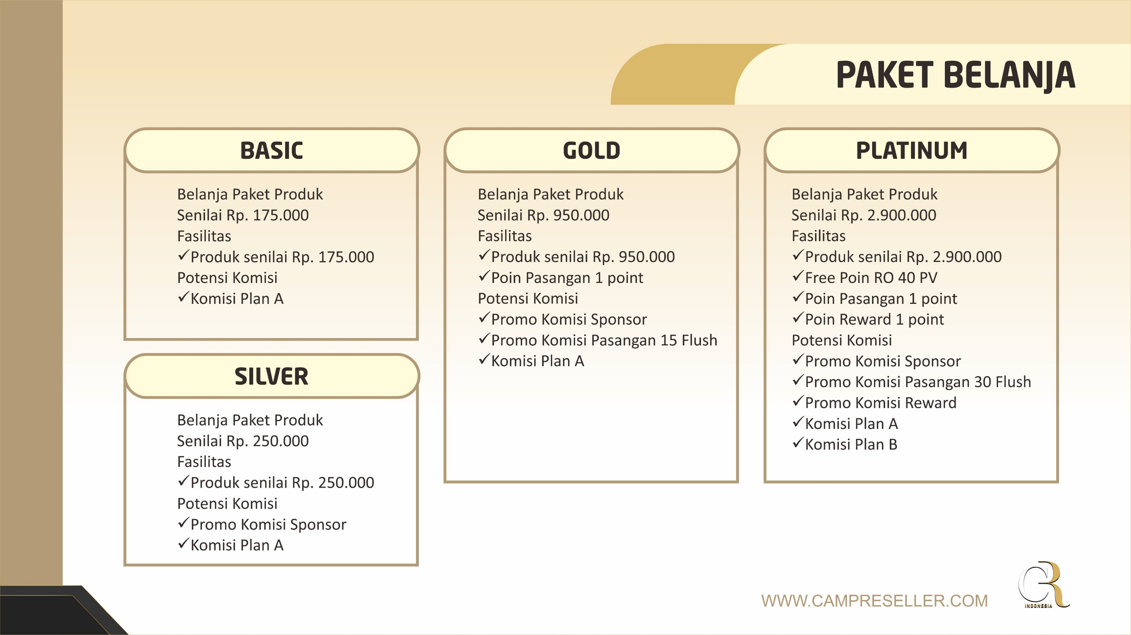

Slide 12
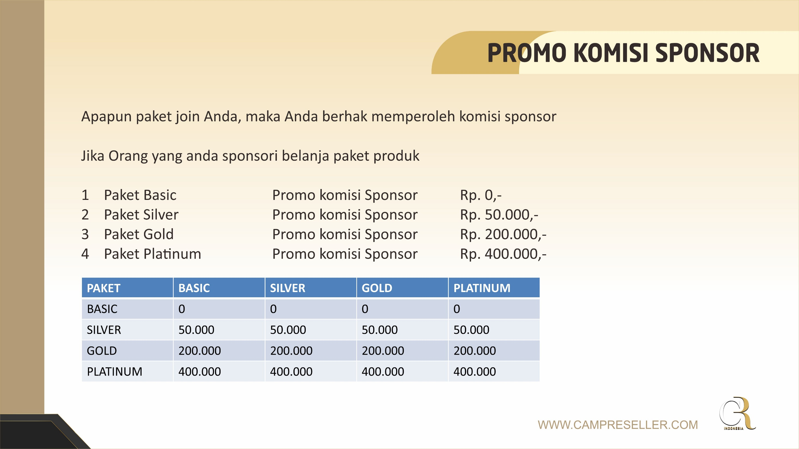

Slide 13
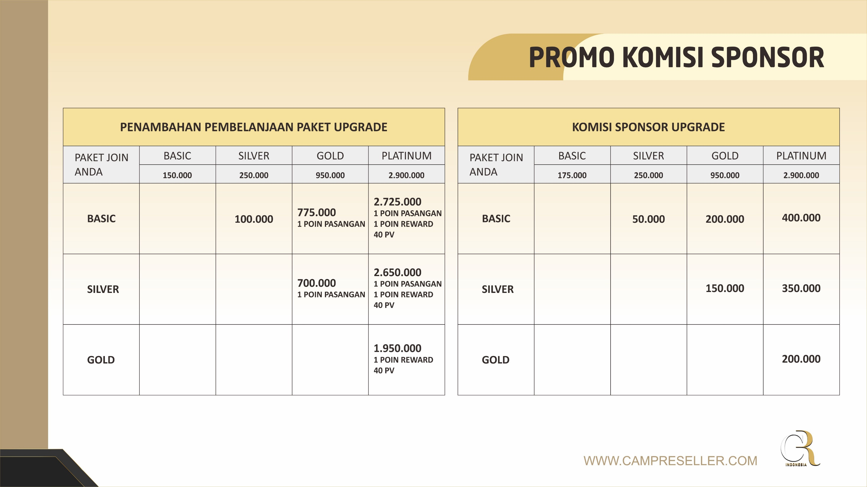

Slide 14
PROMO KOMISI PASANGAN
Promo Komisi Pasangan adalah komisi profit sharing nasional Sebesar 175.000 dari Omset paket Gold dan Platinum dengan nilai masing masing 1 pp (poin pasangan).
Cara perhitungan :
Nilai Per Unit = (175.000 x Omset Nasional PP)
Total Pasangan Nasional
Setiap jam 00, pada saat perhitungan komisi, maka system secara otomatis akan mengatur omset dari tiap team yang berada di generasi 1 menjadi dua grup sedemikian rupa sehingga selisih omset Bigger Team dengan omset Lesser Team menjadi paling kecil dengan demikian komisi Group yang di dapat menjadi maksimal.
Komisi Group dilihat berdasarkan Omset Lesser Team yang sudah dioptimalkan. Hanya peserta yang mengambil paket Gold dan Platinum yang berhak atas Komisi ini.
Paket Gold Potensi 15 pasang / hari
Paket Platinum potensi 30 pasang / hari

Slide 15
Ilustrasi
Anda memiliki 5 team Gen- 1 (A, B, C, D, E) dengan omset team berbeda-beda.
A = 10 pp
B = 8 pp
C = 7 pp
D = 6 pp
E = 3 pp
Di setiap jam 00.00 omset Anda akan dioptimizedkan menjadi 2 grup sedemikian hingga selisih omset menjadi paling kecil.
Bonus Group dilihat berdasarkan omset Optimized Lesser Leg setiap setiap hari depan potensi sesuai Paket Join yang dipilih.
Perhitungan Komisi adalah = Nilai Per Unit X Omset PP di Lesser Leg Anda
Jika Paket Gold potensi sampai dengan 15 pasang perhari
Jika Paket Platinum potensi sampai dengan 30 pasang perhari
Selisih omset di Bigger Leg disimpan untuk perhitungan komisi pasangan di hari berikutnya.
A
10 PP
D
6 PP
B
8 PP
C
7 PP
A
3 PP
16 PP
Selisih
Menjadi minimal
18 PP

Slide 16
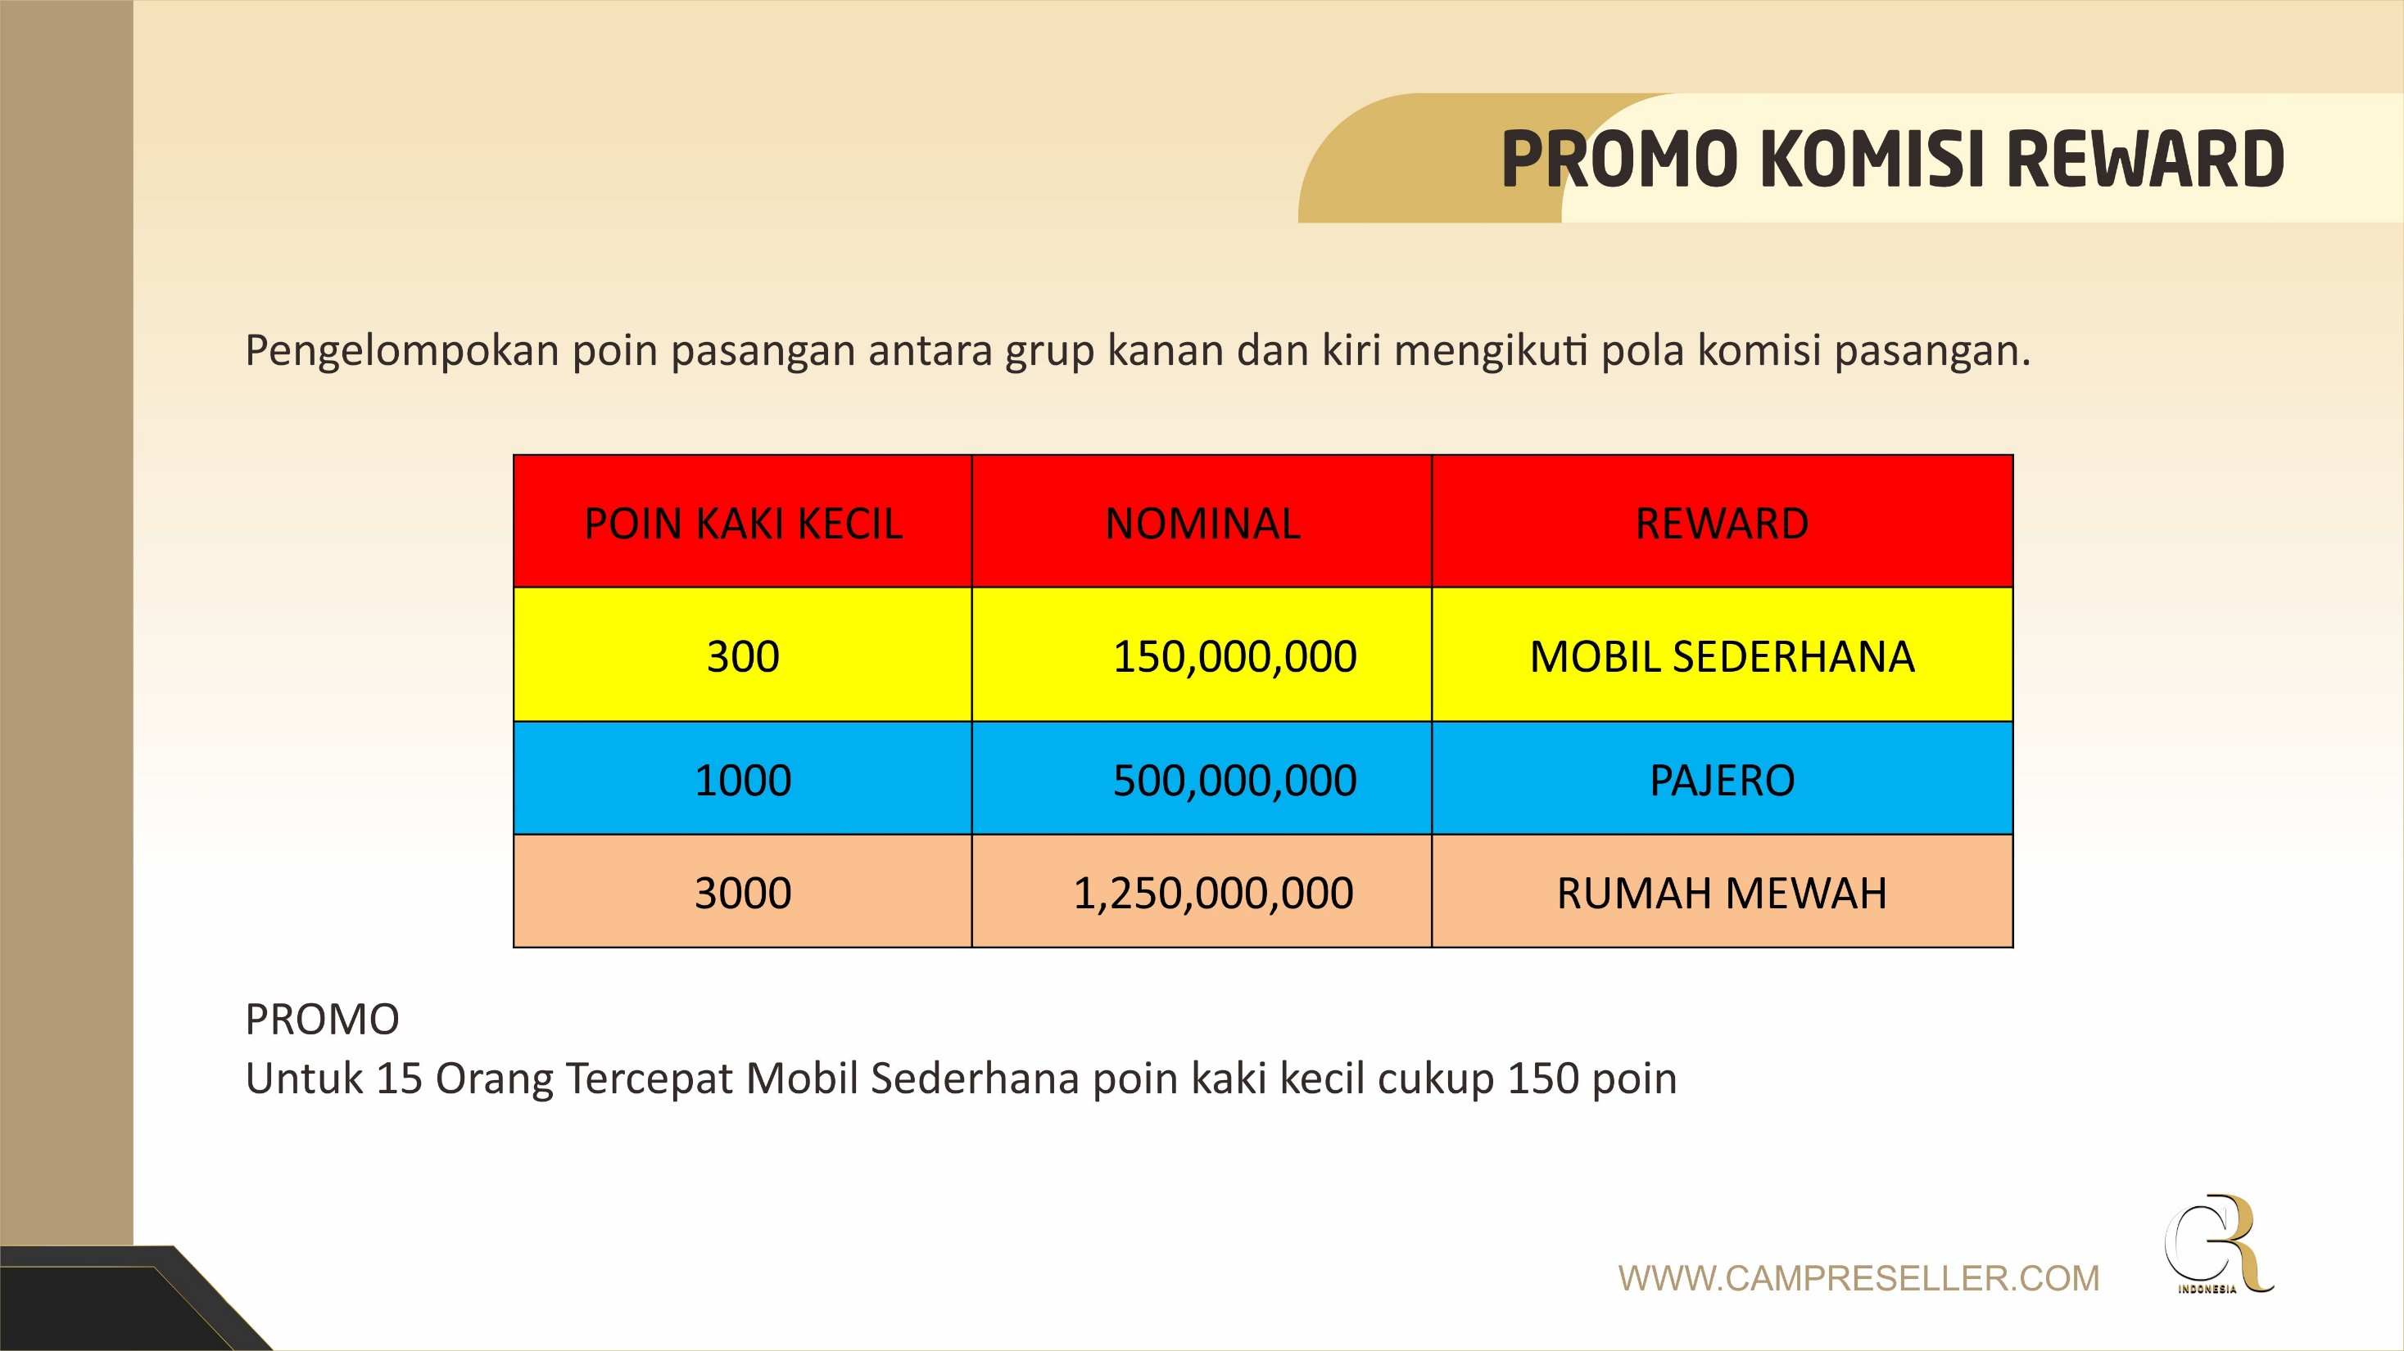

Slide 17
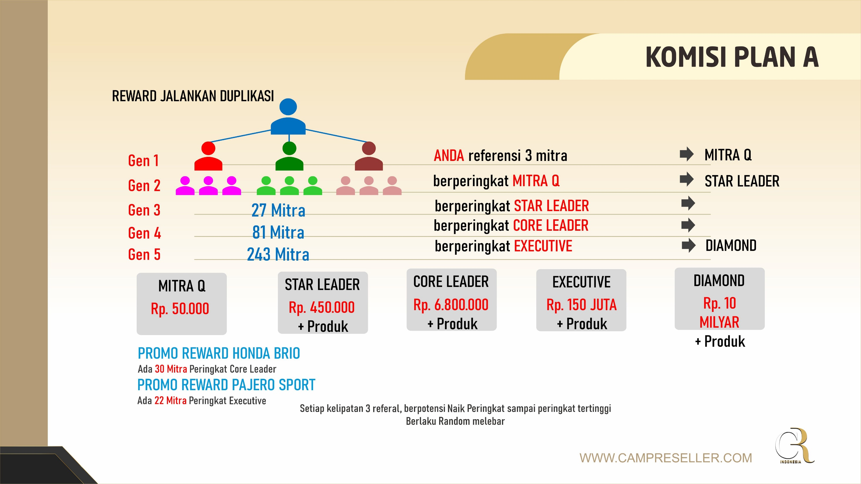

Slide 18
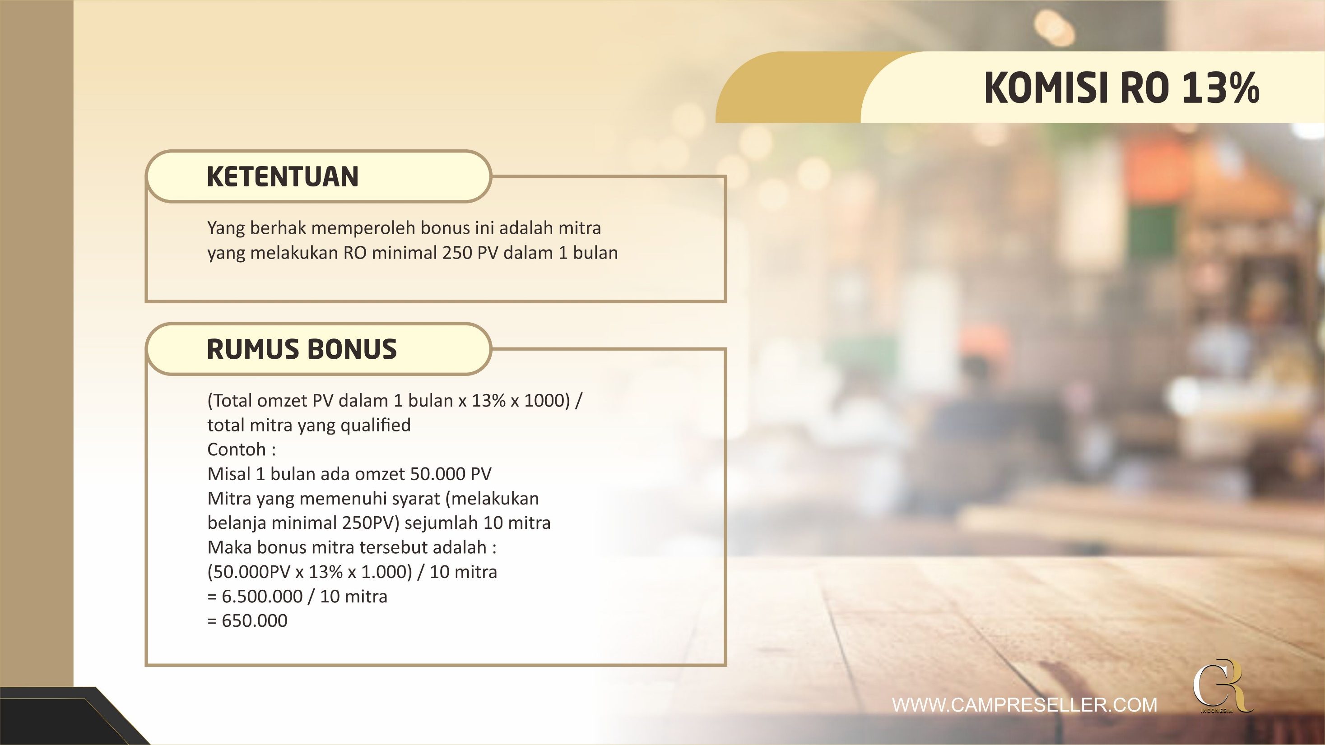

Slide 19


Slide 20


Slide 21


